Slide 1
САТИРИЧЕСКИЕ ОБРАЗЫ ЧЕЛОВЕКА
Урок изобразительного искусства в 6 классе по программе Б.М.Неменского

Slide 2
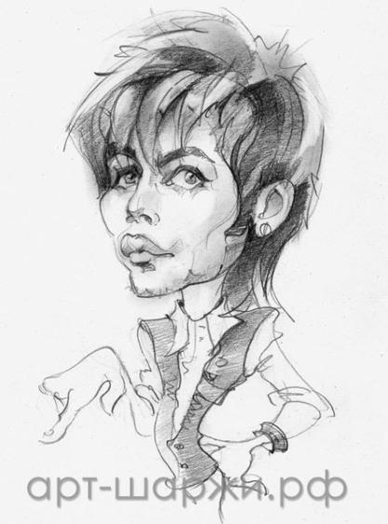
САТИРИЧЕСКИЕ ОБРАЗЫ ЧЕЛОВЕКА

Slide 3
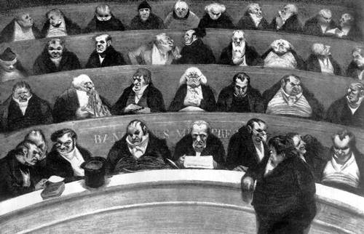
Оноре Домье «Законодательное чрево»

Slide 4
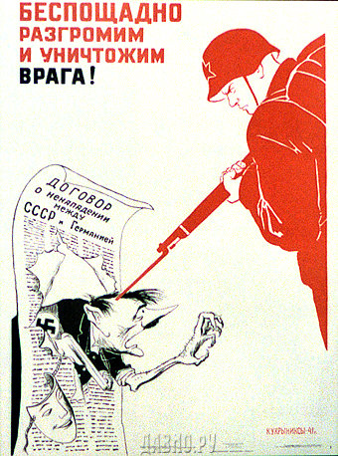

Slide 5
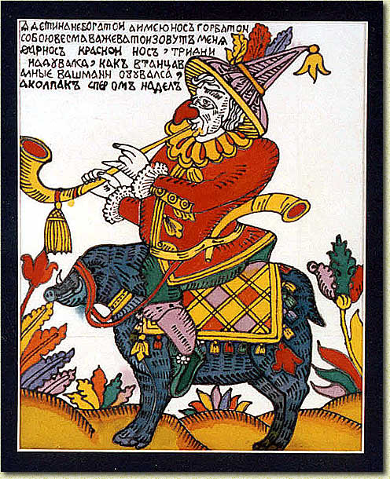
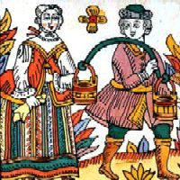
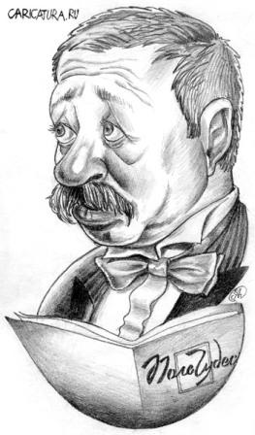
Разновидности сатирического рисунка
Гротеск
Лубок
Шарж
Карикатура

Slide 6
Карикатура (итал. caricatura, от caricare — нагружать, преувеличивать).
Жанр изобразительного искусства (обычно графики, но необязательно), являющийся основной формой изобразительной сатиры, в сатирической или юмористической форме изображает какие-либо социальные, общественно-политические, бытовые явления, реальные лица или характерные типы людей.
Сатирическое или юмористическое изображение, в котором комический эффект создаётся преувеличением и заострением характерных черт, неожиданными сопоставлениями и уподоблениями.

Slide 7
Карикатура – юмористический рисунок
Карикатура –жанр политической сатиры
Борис Ефимов. «Гитлер. Зарисовка с натуры»
Дени «Немецкий зверь»

Slide 8
Гротеск – это художественный образ, стиль или жанр, основанный на фантастике, смехе, , причудливом сочетании и контрасте фантастического и реального. Он появился в культуре Древней Греции и широко используется в различных видах искусства по настоящее время.

Slide 9
Гротеск – это причудливый образ
Никас Сафронов «Неуловимая»
Арчимбольдо Джузеппе. «Вертуми»,
Император Рудольф II. 1590г.

Slide 10
Шарж - (от франц.)–искаженное изображение, шуточное или сатирическое изображение кого-нибудь с карикатурным подчеркиванием наиболее характерных внешних черт В шаржах должно сочетаться полное портретное сходство, точная и меткая характеристика людей с остроумным и комическим преувеличением характерных черт. Однако в этом жанре не позволяется никакое подчеркивание физических недостатков, ничего задевающего личное достоинство

Slide 11
Шарж – это юмористическое изображение (обычно портрет)
Автор неизвестен
Дружеский шарж на Дроздова Н.Н.
Автор неизвестен.
«Шарж на Михаила Жванецкого»

Slide 12
Лубок - это народная (фольклорная) картинка. С середины 17в. на Руси впервые появились печатные картинки, называемые «фряжскими» (иностранными). Затем эти картинки называли «потешными листами», во второй половине 19 в. их стали называть лубками. В лубке никогда не было горя или плача. Он только радовал и веселил, да иногда обличал, но это делал с большим юмором и достоинством. Лубок вселял в людей веру в себя, в свои силы.

Slide 13
Лубок - это народная (фольклорная) картинка
Гармонист, гармонист, давай с тобой ссорится
Ты играй, а я плясать, кто скорей уморится.

Slide 14
Определите соответствующие им понятия. 1. Юмористический или сатирический рисунок. 2.Юмористический или сатирический портрет. 3. Народная (фольклорная) картинка. 4.Причудливый (фантастический) образ.

Slide 15
1. Юмористический или сатирический рисунок.

Slide 16
2.Юмористический или сатирический портрет.

Slide 17
3. Народная (фольклорная) картинка.

Slide 18
4.Причудливый (фантастический) образ.

Slide 19
Разновидности сатирического рисунка
4
3
2
1

Slide 20
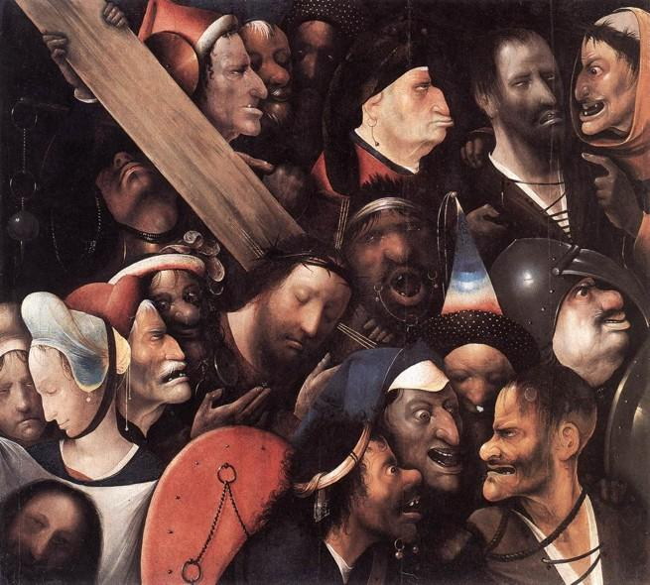
«Гротескный реализм в живописи"
Иероним Босх «Несение креста» 1500 г.

Slide 21
Сатирические образы в живописи П.А.Федотов.
П.А. Федотов. Завтрак аристократа.
П.А. Федотов. Свежий кавалер.

Slide 22
Сатирические образы в живописи В.Г. Перова
«Чаепитие в Мытищах».
1862 г.
«Приезд гувернантки в купеческий дом.
1866г.

Slide 23
Выдающемся создателем сатирического образа литературного героя был художник-иллюстратор А. А. Агин.
Ноздрев. Поэма Гоголя Н.В.
« Мертвые души.»
Плюшкин. Поэма Гоголя Н.В.
« Мертвые души.»

Slide 24
Приемы создания сатирических образов и дружеских шаржей
Карикатура не должна слишком отрываться от оригинала, который должен оставаться узнаваемым. За любым преувеличением должен угадываться подразумеваемый персонаж.

Slide 25
Онере Домье. Карикатура на короля Луи Филиппа. Шаг за шагом, подчеркивая самое характерное в обрюзгшем старческом лице короля, выдающийся французский художник XIX века О. Домье довел изображение до обыкновенной груши!

Slide 26
Задание: Выполнить рисунок дружеского шаржа

Slide 27
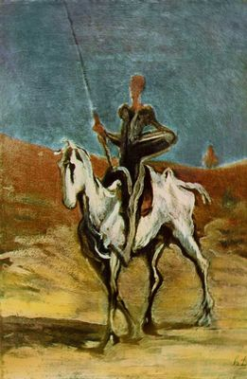
Сделай сатирический рисунок литературного героя, преувеличив его характерные качества.
О. Домье «Дон Кихот»
Т.Маврина « Баба – Яга»

Slide 28
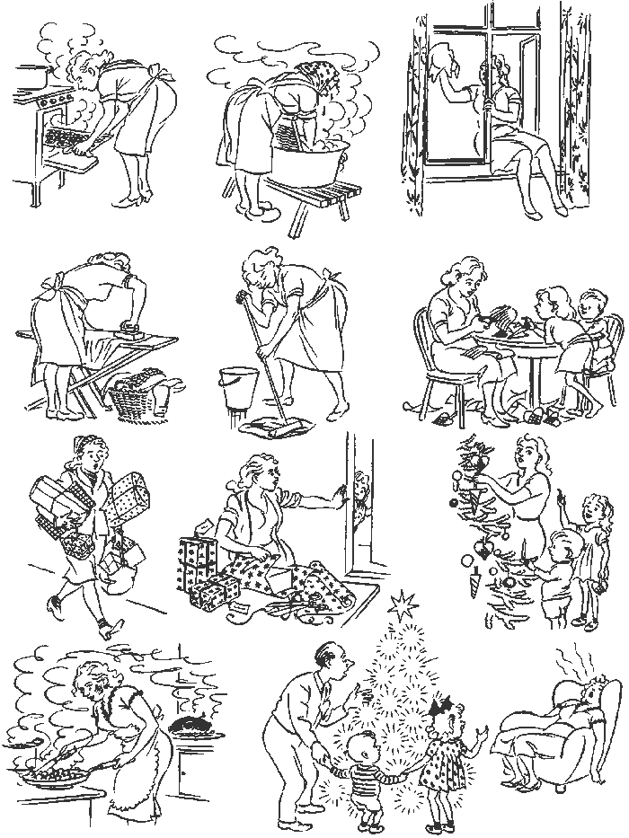
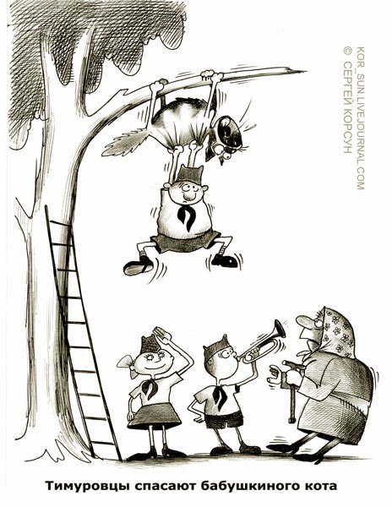
Придумай и нарисуй в нескольких линейных рисунках юмористический рассказ – весёлую историю из жизни ребят во дворе или в школе.

